Slide 1
Knihovnické systémy a standardy (VIKBA10)
5. Katalogy knihoven
Martin Krčál
KSS - kurz pro studenty KISK FF MU
Brno, 19. dubna 2023
Notes:
1

Slide 2
Katalogy knihoven

Slide 3
Co je katalog
sekundární zdroj informací
soubor katalogizačních záznamů dokumentů, které instituce
  uchovává ve svých fondech
  trvale nebo dočasně zpřístupňuje
pravidla tvorby (AACR2)
formát (MARC21, UniMarc,…)

Slide 4
Funkce katalogu
lokační
  umístění dokumentu a organizace fondu
bibliografická
  info o existenci dokumentu
rešeršní
  efektivní vyhledání dokumentů
propagační
  info o nově vydaných dokumentech
  info o dokumentech v instituci (profil, kvalita???, množství,…)

Slide 5
Druhy katalogů (dle typů dokumentů)
katalog knih,
katalog periodik
katalog závěrečných prací
katalog firemní literatury
…

Slide 6
Druhy katalogů (dle úplnosti)
úplný katalog
  např. katalog knihovny
dílčí katalog
  např. katalog pobočky
souborný katalog
  katalog více knihoven

Slide 7
Druhy katalogů (dle formy zpřístupnění)
lístkový katalog
  1 záznam = 1 katalogizační lístek
listový katalog
  seznam záznamů, nesvázaný
svazkový katalog
  katalog ve formě knihy
elektronický katalog (OPAC)
  off-line katalogy
  on-line katalogy

Slide 8
OPAC
Co je OPAC?

Slide 9
OPAC
OPAC - Open Public Access Catalog
dnes spíše O(nline)PAC
veřejně dostupný katalog
pro potřeby uživatelů knihovny
vyhledávání záznamů
+ doplňkové služby
  správa uživatelského konta, rezervace, prodloužení, nastavení upozorňování na email, přístup k dalším e-zdrojům,…
  Library 2.0 - obsahy, obálky, hodnocení,…

Slide 10
Historie OPAC
USA 70. léta, GB 80. léta
3 generace katalogů
  1. generace - nestandardiz. bibliografické záznamy, jednoduché vyhledávání (autor, název,…), dotazy přes příkazový řádek
  2. generace - aplikace a databáze, větší možnosti vyhledávání, např. Aleph, TSeries
  3. generace – databáze oddělená od aplikace, důraz na výsledky vyhledávání (řazení, vážení podpojmů, relevance, důraz na hodnocení uživatelů,…), hyperkatalogy (souborné k., propojování), sdílená katalogizace, externí obsah

Slide 11
Aktuální trendy katalogů
???

Slide 12
Aktuální trendy katalogů
souborné katalogy
propojování na e-zdroje
  fulltext (např. SFX)
sdílená katalogizace, přebírání záznamů
obohacování obsahu
  obálky, obsahy, audio, video, obrázky, hodnocení, statistiky, recenze, anotace, RSS (novinky), příklady: SVKOL, MU, Beth
  řešení: Amazon, Syndetics, Obálkyknih.cz (nově i obsahy), OpenLibrary - covers

Slide 13
Aktuální trendy katalogů
vylepšené vyhledávání
  vyhledávání jako v Googlu
  pokročilé formy vyhledávání
  našeptávače, fasetové vyhledávání
  kontrola pravopisu a lingvistická analýza
  dotazy v přirozeném jazyce
přehledné výsledky vyhledávání
  relevance, hodnocení uživatelů
  vizualizace - Aquabrowser
bezbariérový přístup
  mluvící rozhraní pro nevidomé

Slide 14
Vyhledávání v katalogu
jednoduché, pokročilé
booleovské operátory
  AND, OR, NOT, XOR
proximitní operátory
  NEAR, WITHIN, PRE, SAME, fráze
dotazovací jazyky (CCL, CQL)
listování, rejstříky
vizualizace
našeptávače

Slide 15
Ukázky katalogů

Slide 16
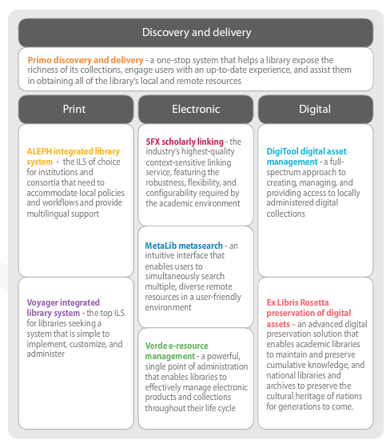
Exlibris
Zdroj: http://www.exlibrisgroup.com

Slide 17

Aleph
knihovní systém od Exlibris (Multidata)
na trhu přes 20 let
instalace v instituci
modulární systém
  modul OPAC

Slide 18
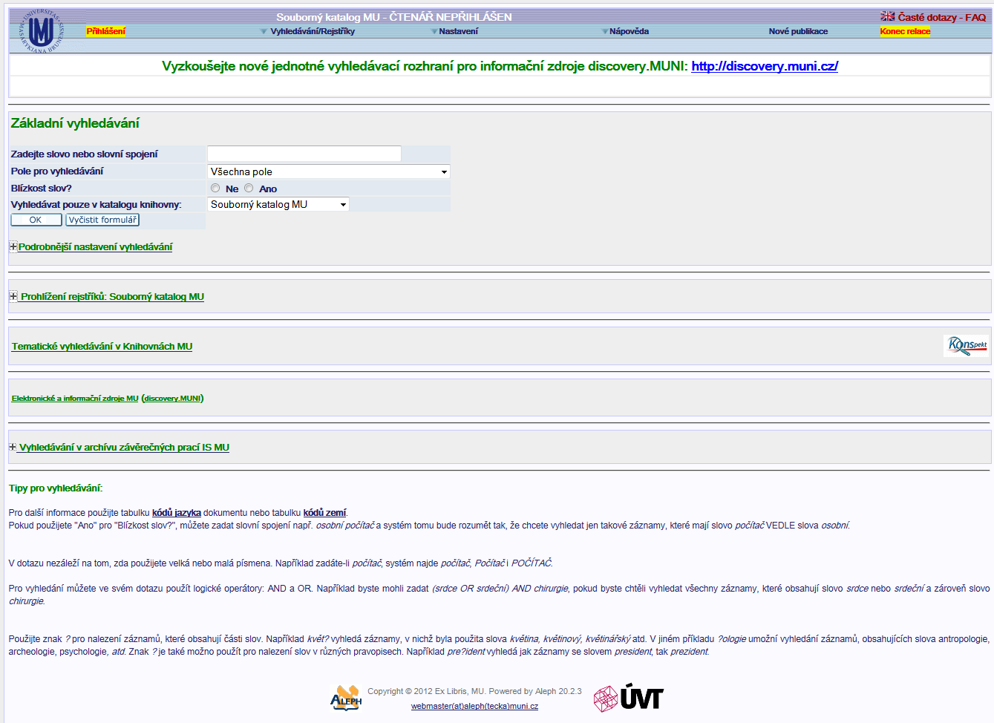
Aleph OPAC

Slide 19
Aleph OPAC
5 forem vyhledávání
defaultní řazení dle roku
detail záznamu a jednotky
  statusy výpůjčky
  signatury a lokace
čtenářské konto
  prodloužení knih
  rezervace
  objednávky ze skladu
doplňkové služby

Slide 20
Instalace
zejména akademické a vědecké knihovny
Národní knihovna, MZK, NTK,…

Slide 21
Primo, Alma, VuFind
Primo – discovery služba
Alma – cloudová služba
VuFind – moderní rozhraní, opensource, např. MZK

Slide 22

Cosmotron
Česko – slovenská firma
v ČR – veřejné a vědecké knihovny
v SK – i akademické
Advanced Rapid Library – knihovní systém
  modulární řešení
  instalace u klienta
  nabízejí i webovou aplikaci (jednodušší)
  online katalog IPAC

Slide 23
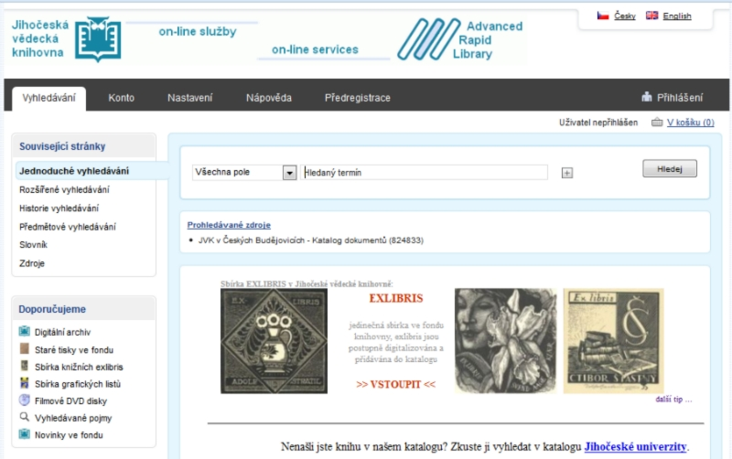
ARL - IPAC

Slide 24
ARL - IPAC
ukázka: http://katalog.cbvk.cz/
4 druhy vyhledávání
  předmětové vyhledávání
fasety
čtenářské konto
zasílání novinek
košík a bookmark (sdílení)
trvalý odkaz

Slide 25
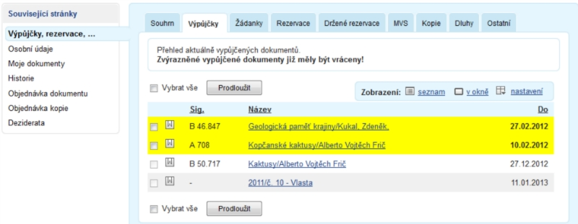
Čtenářské konto - výpůjčky

Slide 26
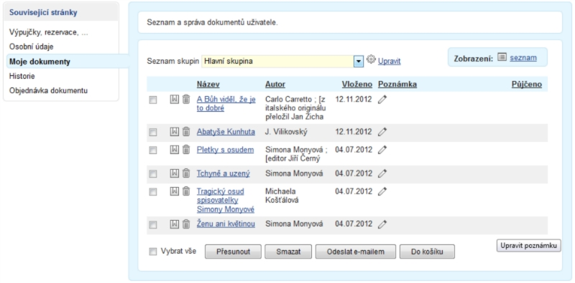
Moje dokumenty

Slide 27

KP-Sys
česká firma
knihovní systémy
  KP-Win SQL
  Verbis
knihovní katalog Portaro
  ukázka #1: https://katalog.mendelu.cz/
  ukázka #2: http://katalog.kfbz.cz/

Slide 28
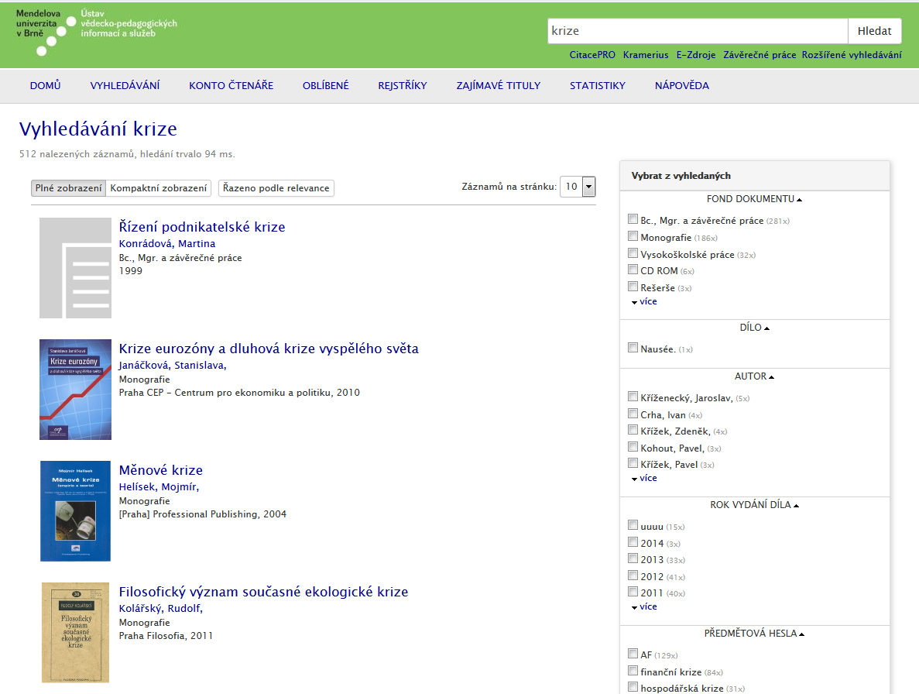
Portaro

Slide 29
Portaro
2 druhy vyhledávání
integrované vyhledávání v dalších knihovnách
  Z39.50, webové služby
customizace
statistiky
systém doporučování dokumentů
  novinky, oblíbené, nejpůjčovanější,…
rejstříky a hesláře (např. MeSH)

Slide 30
Lanius
česká firma
řešení pro malé knihovny
knihovní systémy
  Clavius
  Clavius Rex - řešení pro regionální knihovny
katalog Clavius
  ukázka: MěK Tábor
katalog Carmen
  ukázka #1: katalog KJM
  ukázka #2: MěK Tábor

Slide 31
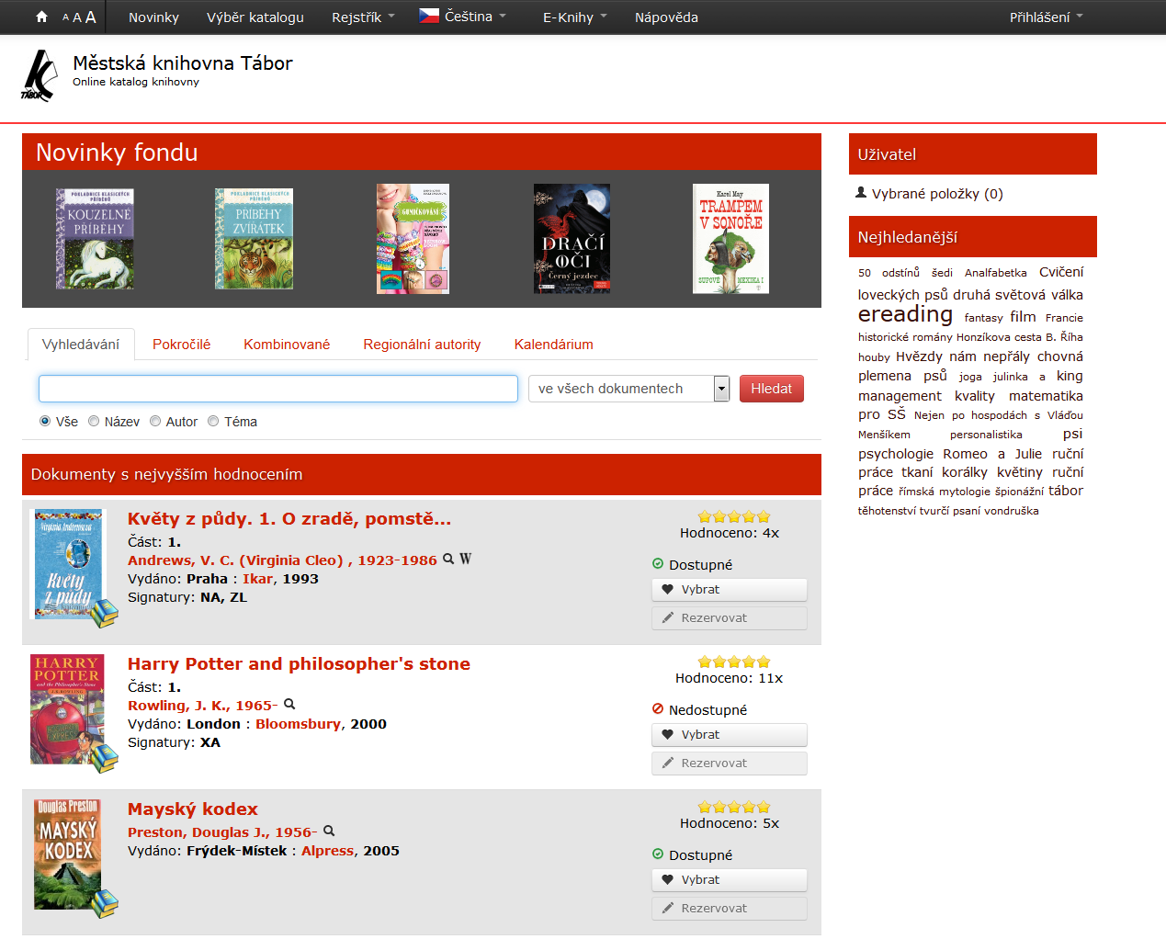
Carmen

Slide 32
Carmen
standardní funkce katalogu
integrované hledání v jiných knihovnách regionu
regionální autority
reputační systém
kalendárium
viditelná podpora e-knih (e-Reading)
propojení s externími službami
  ostatní linky v detailu

Slide 33
Katalogy nové generace

Slide 34

Koha
open source
otevřený zdrojový kód
katalog Křižovatky

Slide 35
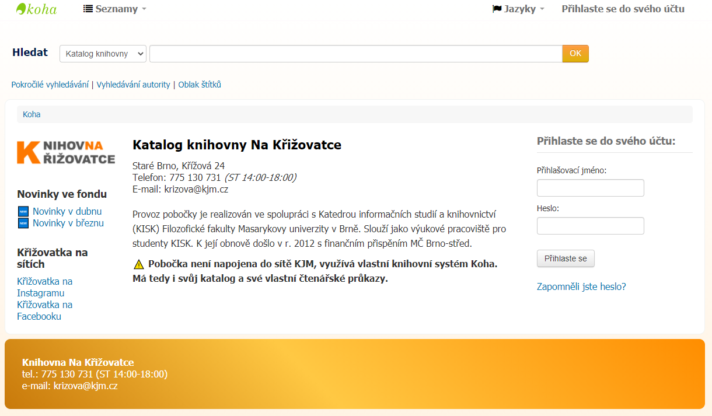
Knihovna Na Křižovatce

Slide 36
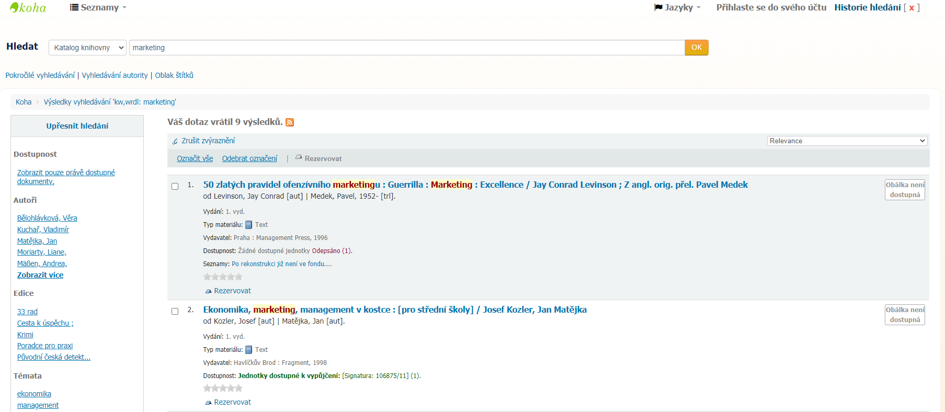
Vyhledávání

Slide 37
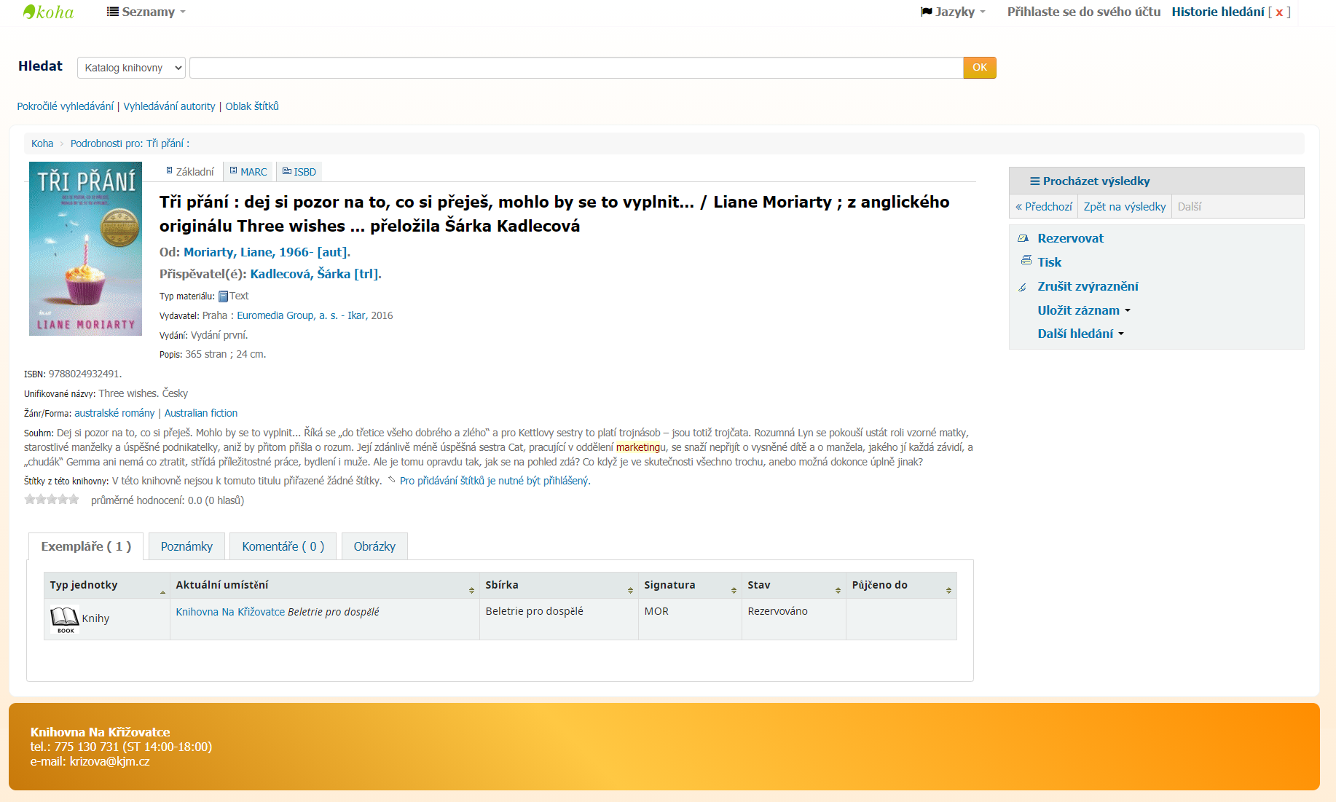
Detail záznamu

Slide 38

Evergreen
open-source knihovní systém
Georgia Public Library Service
demo

Slide 39
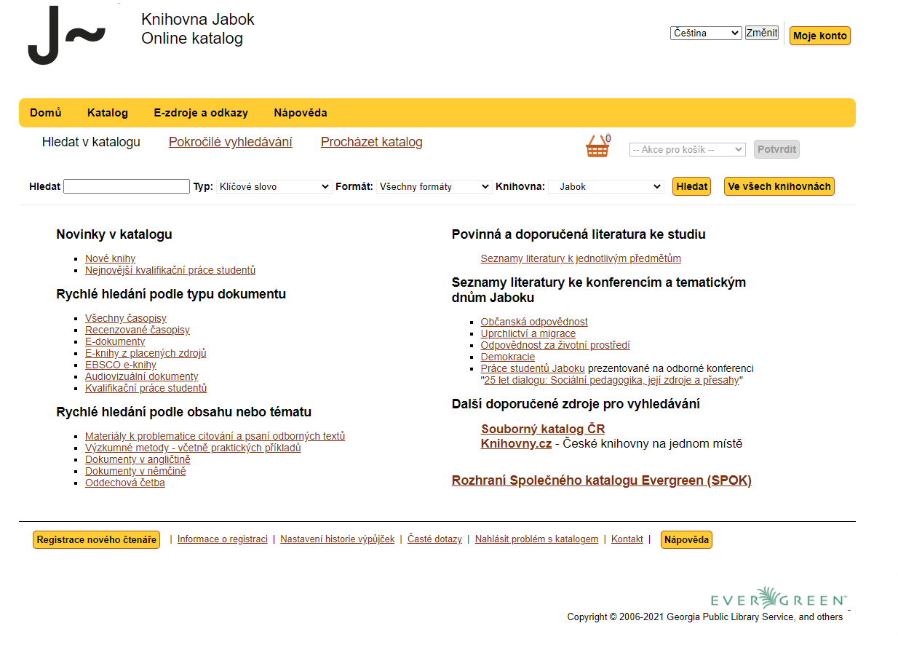
Katalog Knihovny Jabok

Slide 40
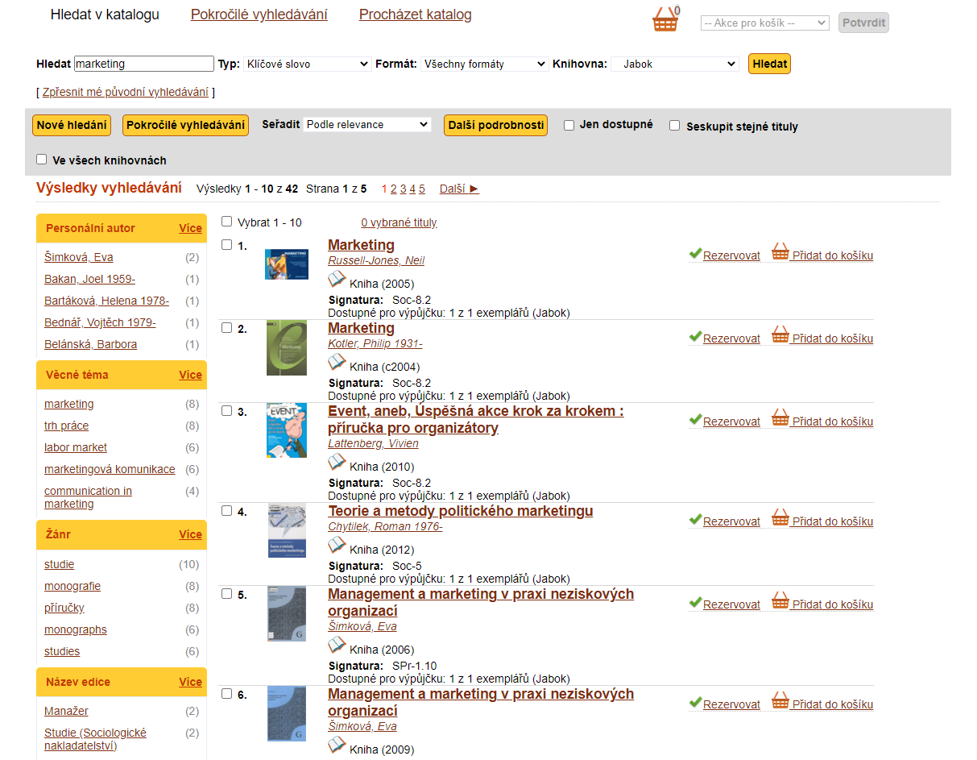
Výsledky vyhledávání

Slide 41
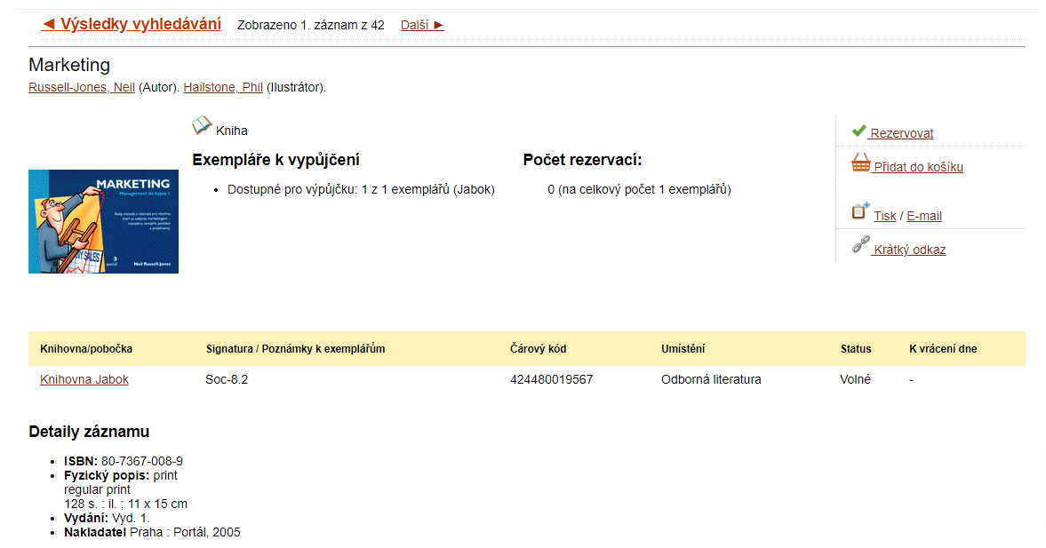
Detail záznamu

Slide 42

VuFind
open-source
modul Catalog Driver
  propojení na jakýkoliv knihovní systém
kompatibilní s citačním nástrojem Zotero
ukázka v MZK

Slide 43
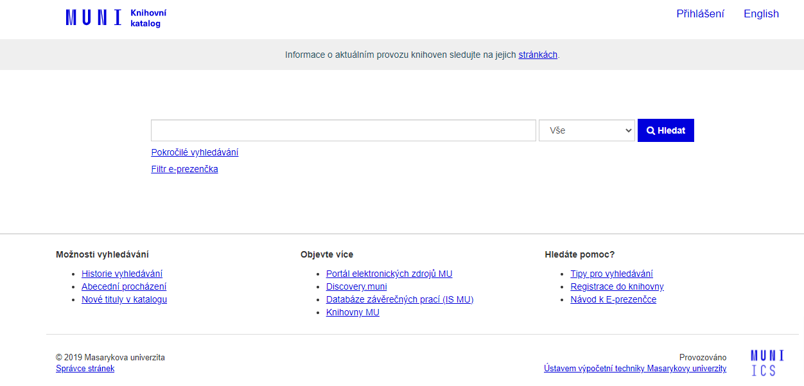
Katalog MU

Slide 44
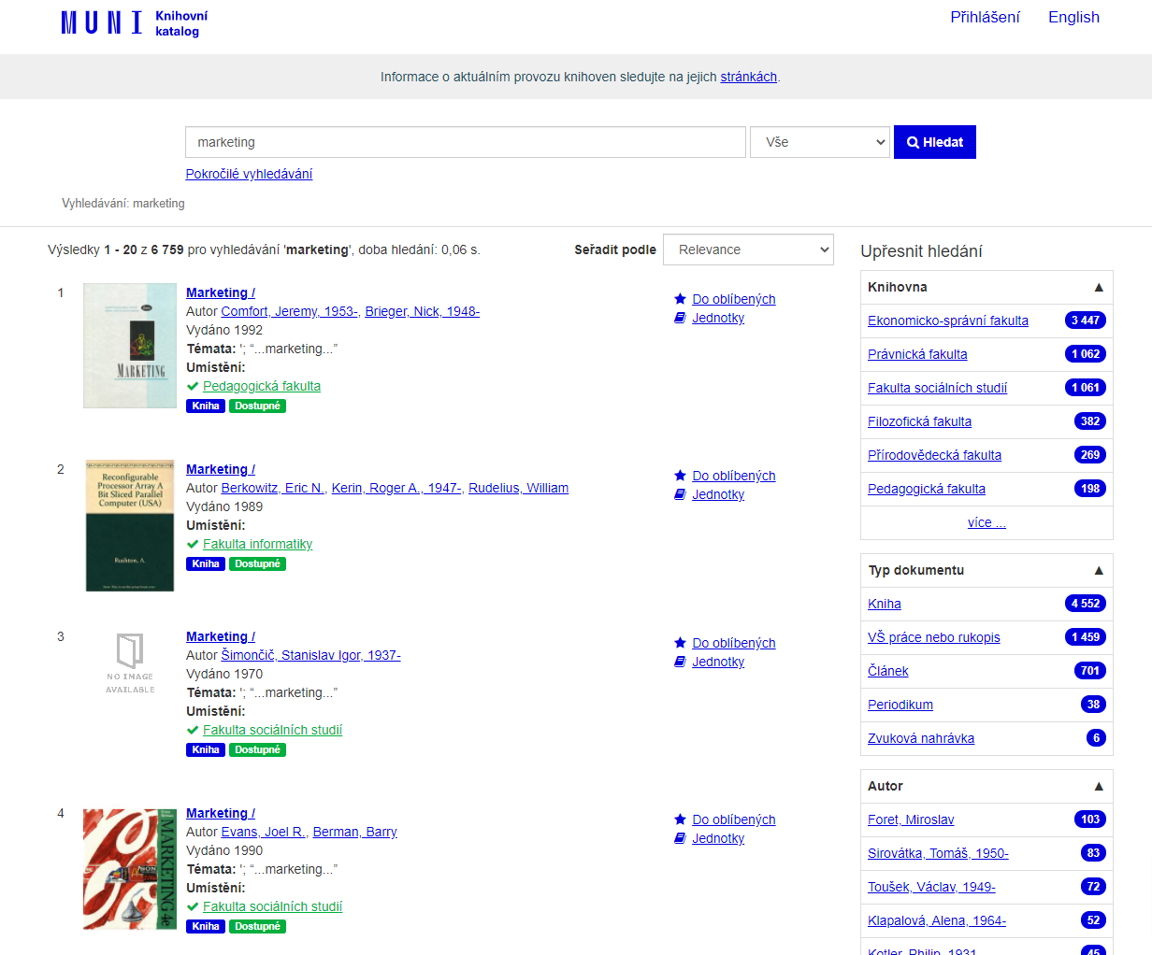
Výsledky vyhledávání

Slide 45
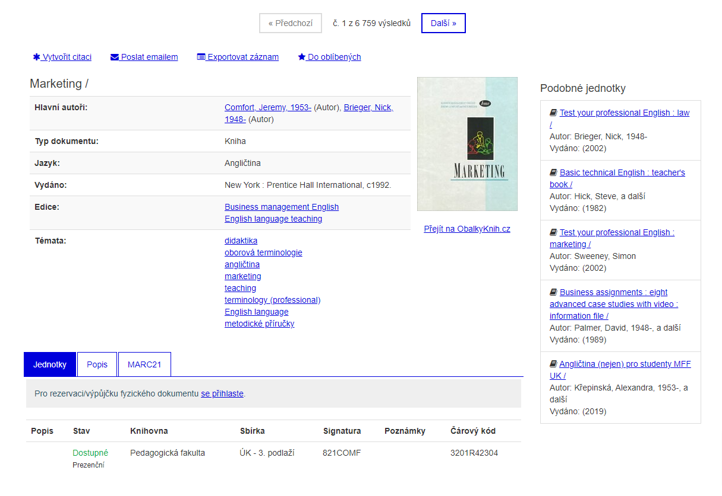
Detail záznamu

Slide 46
NCSU Libraries
revoluční katalog
založen na komerčním vyhledávači od firmy Endeca
využívá výhody vyhledávání na internetu
funkce
  fasetové vyhledávání, řazení dle relevance, obohacené záznamy (obálky), externí odkazy (na FT), RSS, prolink na citační SW,
přehledné a moderní rozhraní

Slide 47

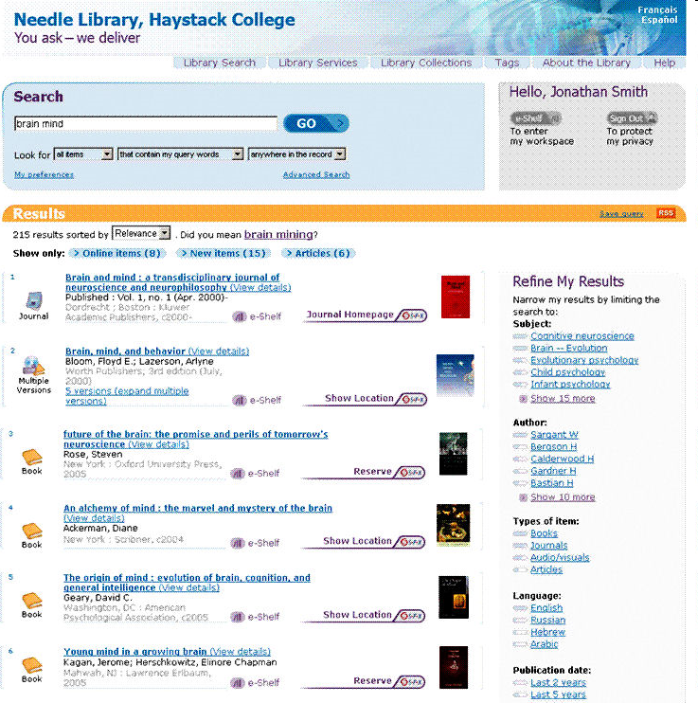
Primo
vyvíjí Ex Libris
rozšíření katalogu na knihovní portál

Slide 48
WorldCat Local
odvozený od WorldCatu
převzal některé jeho funkce
pro jednu knihovnu + propojení
sdružování podobných položek
funkce půjčování nebo rezervace
recenze, sdílení, komentáře, zdroje z jiných knihoven,…
dnes spíše discovery service

Slide 49
Goodreads.com
doporučování knih
  recenze, hodnocení
  populární knihy dle žánrů
  komunita čtenářů
citáty, kvízy,…

Slide 50

LibraryThing
nejde o katalog instituce
knihovna uživatele
přes 1,5 mil. uživatelů
sociální síť
podpora češtiny
API
Zeitgeist

Slide 51
OpenLibrary.org
pokus o vytvoření světového katalogu knih přes uživatele
otevřený projekt
  kdokoliv může editovat údaje, přidávat obsahy, fotografie, obálky,…
  komentáře, hodnocení, doporučení
možnost propojení na plný text
Zeitgeist – statistiky
API – obálky, bibliografická data

Slide 52
Další OPAC
Scriblio
SOPAC2 – social opac

Slide 53
Více info
Opálková, M. OPACy nové generace I – AquaBrowser a WorldCat Local. Ikaros. 2009, roč. 13, č. 10.
Opálková, M. OPACy nové generace II – VIRGObeta a VuFind. Ikaros. 2009, roč. 13, č. 11.
Opálková, M. OPACy nové generace III – Evergreen a Koha. Ikaros. 2009, roč. 13, č. 12.
Opálková, M. OPACy nové generace IV – Scriblio a SOPAC. Ikaros. 2010, roč. 14, č. 1.

Slide 54

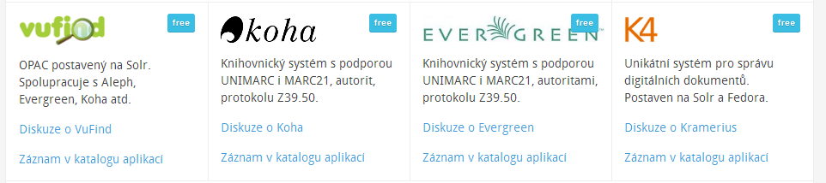
Portál opensource.knihovna.cz
otevřený software pro knihovny
překlad WuFind 2.0, Koha
budování komunity
katalog aplikací
Michal Denár a Josef Moravec
  příspěvek na Knihovny současnosti 2012

Slide 55
Seznam katalogů v ČR
katalogy knihoven ČR

Slide 56
Zahraniční katalogy
Libdex = adresář knihoven + katalogy
British Library (GBR)
Library of Congress (USA)
DNB (GER)
Ruská národní knihovna (RUS)
Slovenská národná knižnica (SVK)

Slide 57
Souborné katalogy

Slide 58
Souborné katalogy
katalogy >1 knihovny
1 rozhraní
1 dotazovací jazyk
prohledávání všech katalogů současně

Slide 59
Příklady souborných katalogů v ČR
Národní
  SK ČR (info)
  SK Skat - uživatelé KS Lanius a Clavius
Regionální
  SK regionu Karviná
Institucionální
  Souborný katalog MU
  Souborný katalog UK v Praze
  Souborný katalog AV ČR
Oborové
  MEDVIK – lékařství
  SK časopisů VPK – technika a přírodní vědy

Slide 60
Příklady souborných katalogů
Mezinárodní
  The European Library Catalog
  WorldCat (OCLC)
seznam SK v ČR
seznam zahraničních SK

Slide 61
Národní bibliografie
Česká národní bibliografie
  tištěná produkce
Webarchiv
  web

Slide 62
Informační brány

Slide 63
Co je informační brána
online služba
zprostředkovává přístup k vybraným online informačním zdrojům
zaměření na určitý obor nebo téma
zpřístupňované infozdroje procházejí procesem intelektuálního nebo automatického výběru
zpracování na základě definovaných formálních a kvalitativních kritérií

Slide 64
Informační brána a SJ
klasifikační systém
  člení zdroje dle oborů
klíčová slova
folksonomie

Slide 65
Jednotná informační brána (JIB)
vznikla přelom tisíciletí
jednotný a snadný přístup k různým informačním zdrojům
včetně plných textů dokumentů
vychází z projektu projektu CASLIN
technologie Metalib a SFX
Můj prostor
  historie hledání, nastavení, uchovávání záznamů, moje e-časopisy,…
zrušena 1.1.2019, nahrazena K.cz

Slide 66
Oborové brány a portály
EDU.cz - vzdělávání
EU portál - informační portál EU, soustřeďuje informace z dílčích stránek
Econnect – neziskový sektor
IREL– mezinárodní vztahy
MUSICA - hudba a hudební věda
TECHNICA – oblast techniky
Geobibline – přírodní vědy
Fyzikální portál –fyzika a příbuzné obory (ČVUT)
MEDVIK - lékařství
AGRONAVIGÁTOR - zemědělství a potravinářství
Econlib.cz - virtuální ekonomická knihovna
Národní statistický portál - statistiky ČSÚ

Slide 67


Slide 68


Závěr
Děkuji Vám za pozornost
Martin Krčál
krcal@phil.muni.cz

